Slide 1






Bài 23
PHÉP TRỪ (CÓ NHỚ) SỐ CÓ HAI CHỮ SỐ
CHO SỐ CÓ HAI CHỮ SỐ
Tiết 3: Luyện tập

Slide 2








Mục tiêu
HS thực hiện được phép trừ (có nhớ) số có hai chữ số cho số có hai chữ số .
Nhận biết được ý nghĩa thực hiện của phép trừ thông qua tranh ảnh, hình vẽ hoặc tình huống thực tiễn.
Giải và trình bày được các bài tập có một bước tính trong phạm vi các số và phép tính đã học.

Slide 3


1
Tính nhẩm.
100 – 40
= 60
100 – 70
= 30
100 – 90
= 10

Slide 4

Bình xăng của một ô tô có 42 l xăng. Ô tô đã đi một quãng
đường hết 15 l xăng. Hỏi bình xăng của ô tô còn lại bao nhiêu lít xăng?
2
  Tóm tắt
42 l xăng
15 l xăng
? l xăng
  Bài giải
  Bình xăng của ô tô còn lại số lít xăng là:
  42 – 15 = 27 (l xăng)
  Đáp số: 27 l xăng

Slide 5
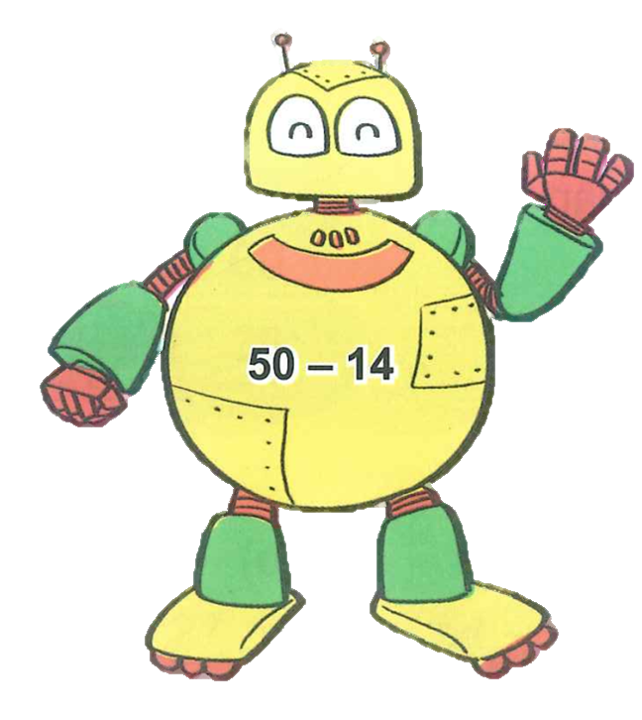
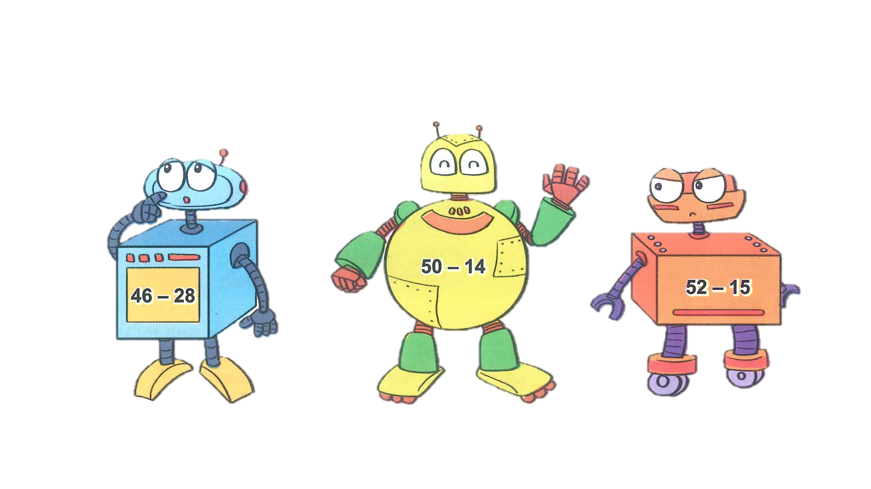
3
  Rô-bốt có thân dạng khối lập phương ghi phép tính có kết quả bằng bao nhiêu?
  Rô-bốt nào ghi phép tính có kết quả lớn nhất?

Slide 6
3
  Rô-bốt mang trên mình phép tính 46 - 28 có thân dạng khối lập phương.
  Bài giải
  Rô-bốt có thân dạng khối lập phương có kết quả là:
  46 - 28 = 18
  Đáp số: 18

Slide 7
  b) Rô-bốt nào ghi phép tính có kết quả lớn nhất?
3
  18
  36
  37
  Rô-bốt có thân dạng khối hộp chữ nhật ghi phép tính có kết quả lớn nhất.

Slide 8
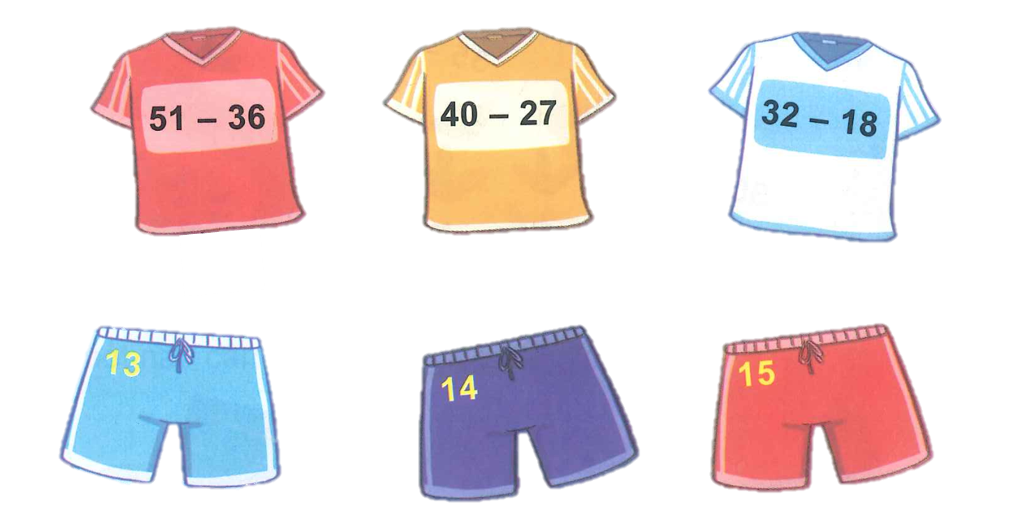
5
Tìm quần phù hợp với áo.

Slide 9
Mục tiêu
HS thực hiện được phép trừ (có nhớ) số có hai chữ số cho số có hai chữ số .
Nhận biết được ý nghĩa thực hiện của phép trừ thông qua tranh ảnh, hình vẽ hoặc tình huống thực tiễn.
Giải và trình bày được các bài tập có một bước tính trong phạm vi các số và phép tính đã học.

Slide 10
Củng cố - dặn dò
Rèn kĩ năng trừ có nhớ số có hai chữ số cho số có hai chữ số
Xem trước bài sau :
“Luyện tập” trang 92,93”

Slide 11
Tạm biệt và hẹn gặp lại
các con vào những tiết học sau!

